Slide 1
MI MUJER EXTRAORDINARIA
,

Slide 2
INFORMACIÓN SOBRE MI MUJER EXTRAORDINARIA.
Mi mujer extraordinaria es mi madre.
Mi madre se llama Vanesa, nació el 13 de marzo de 1978 en Santander. Es hija única. La gusta la música, el cine, la gusta mucho viajar, pasar ratos con sus amigas, sobre todo disfrutar de la familia hacer cosas en común, viste muy bien la gusta mucho la ropa. La gusta mucho hacer fiestas en casa para mis amigos. Si tengo alguna duda ella me la resuelve. Puedo contar con ella me apoya en todo momento.
Tiene 42 años, es alta , rubia con los ojos azules, tiene el pelo rizado. Y es muy simpática, divertida .

Slide 3
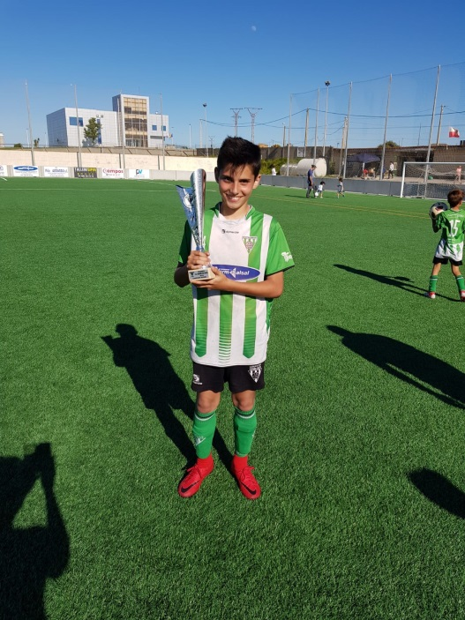
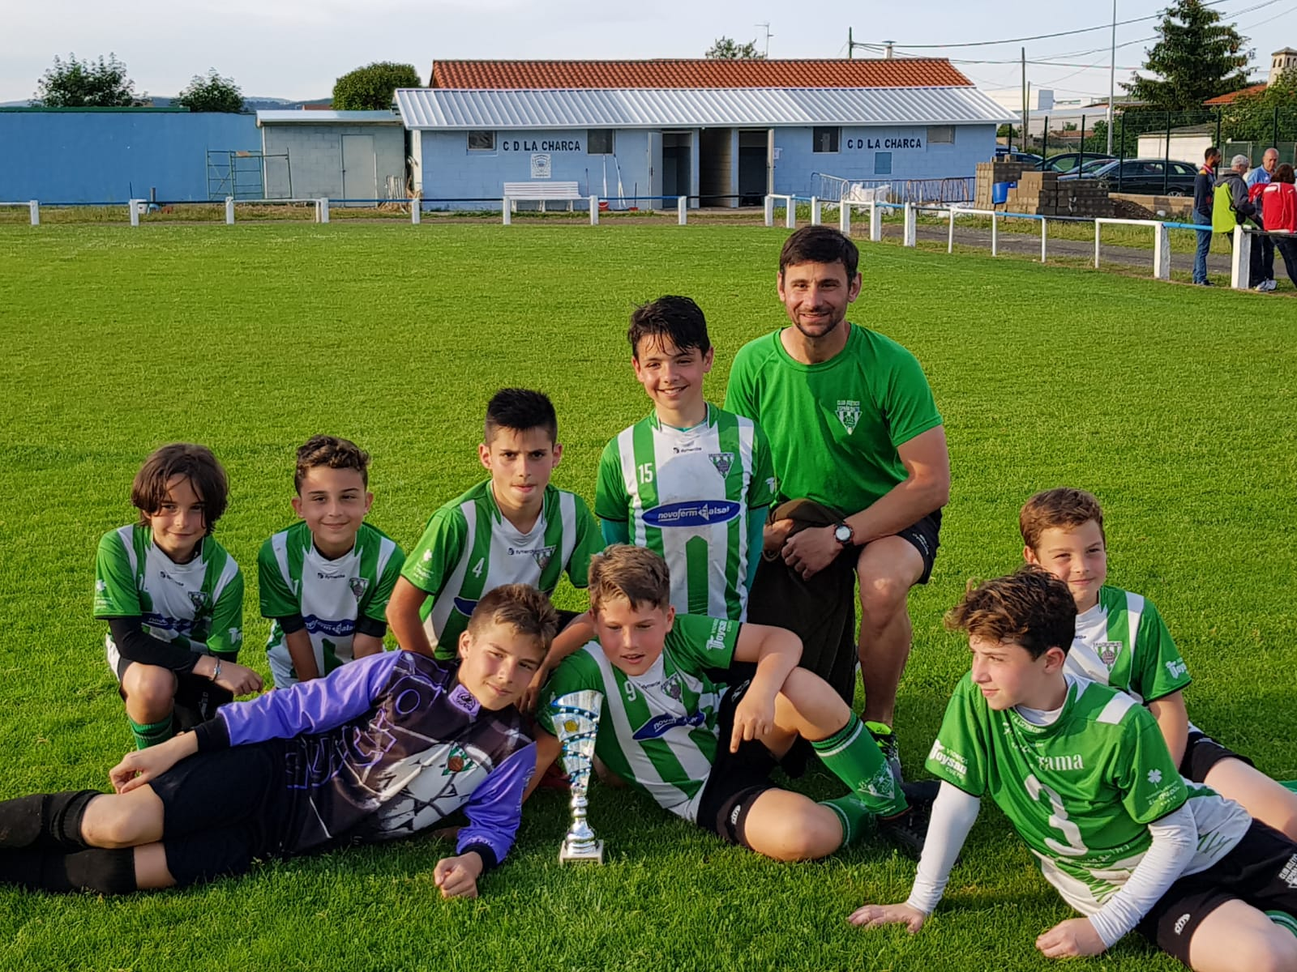
Me apoya en el deporte

Slide 4
NOS ENCANTAN LOS VIAJES

Slide 5
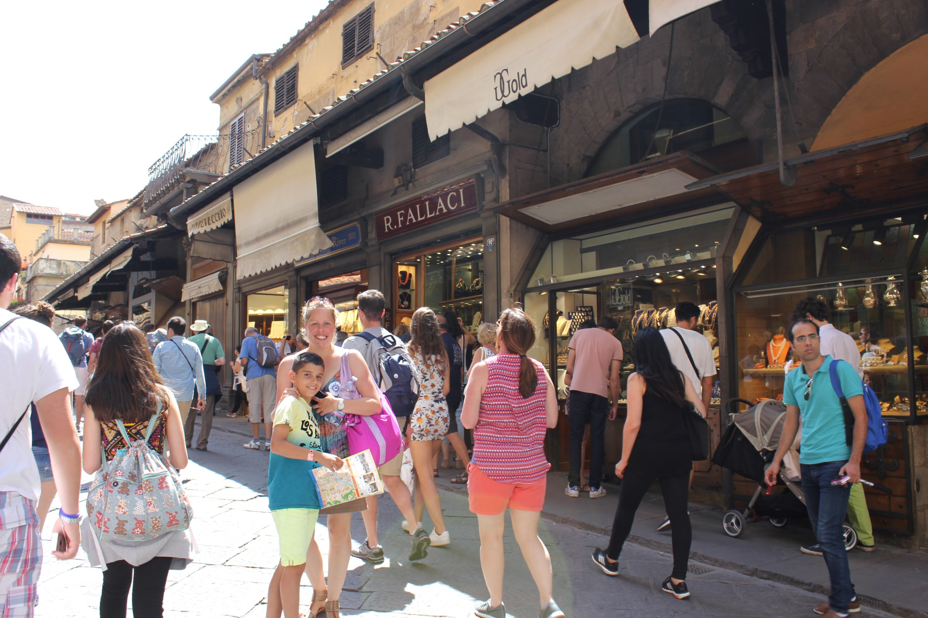
FLORENCIA
VIAJANDO JUNTOS

Slide 6
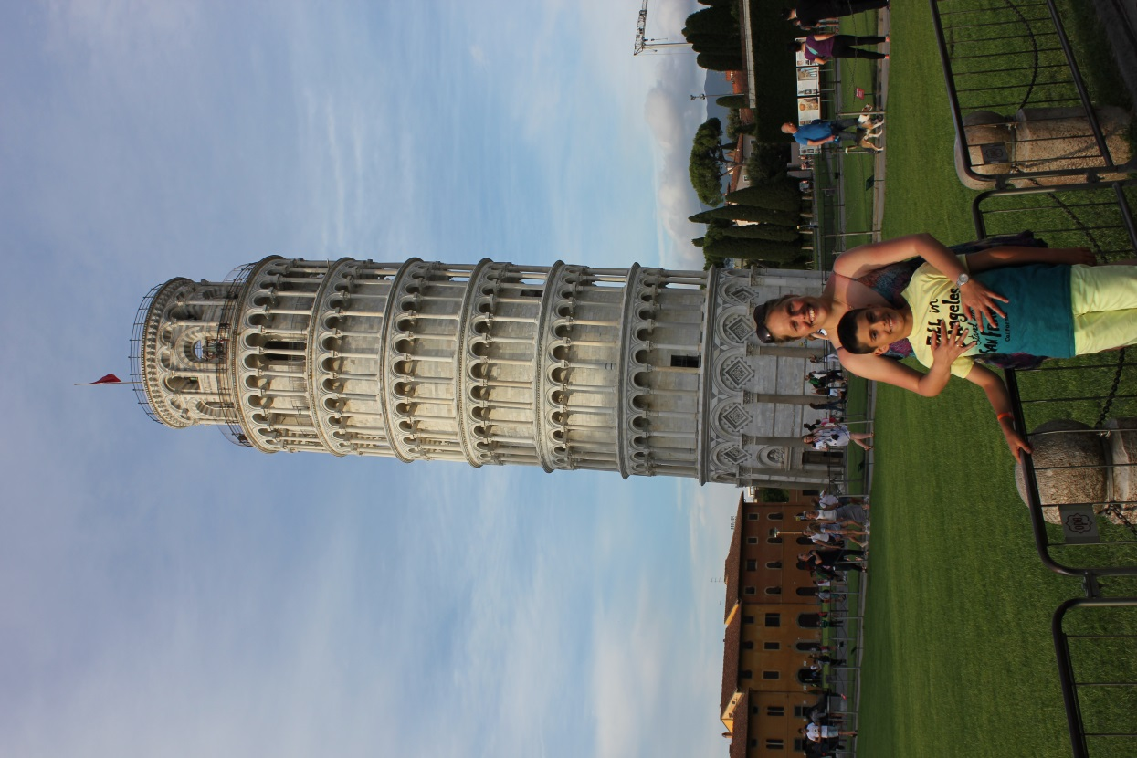
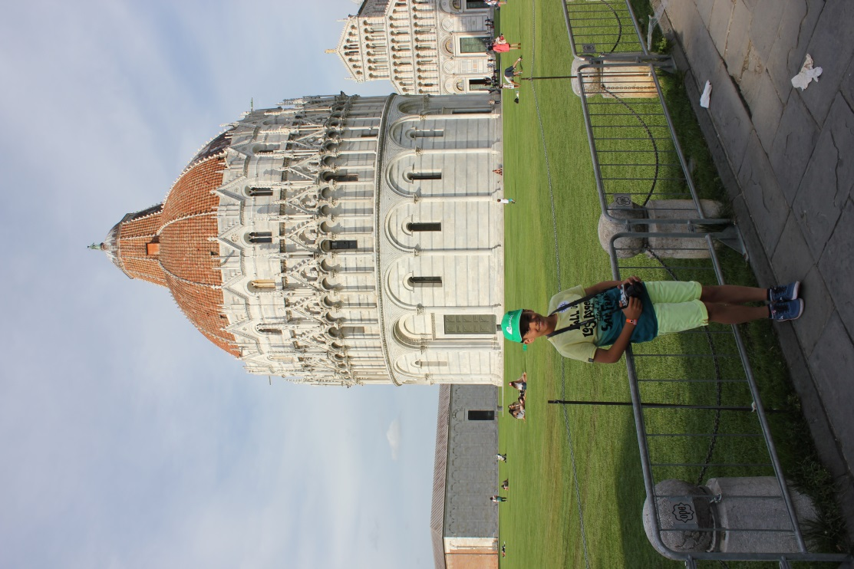
PISA

Slide 7
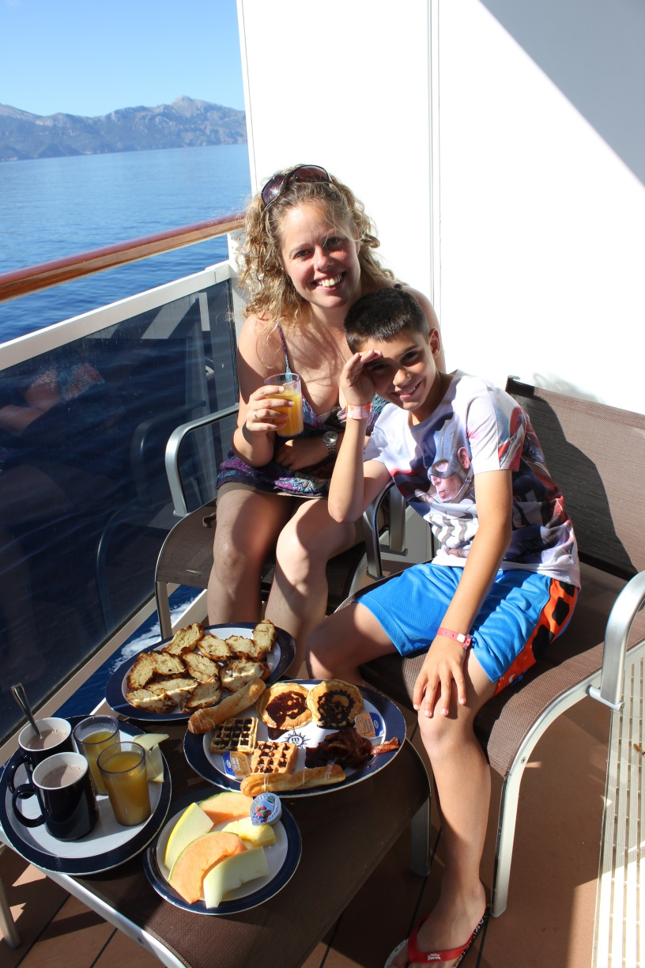
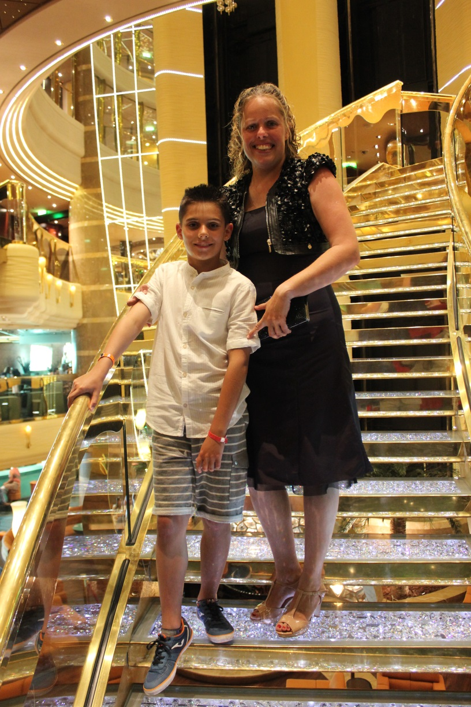
CRUCEROS

Slide 8
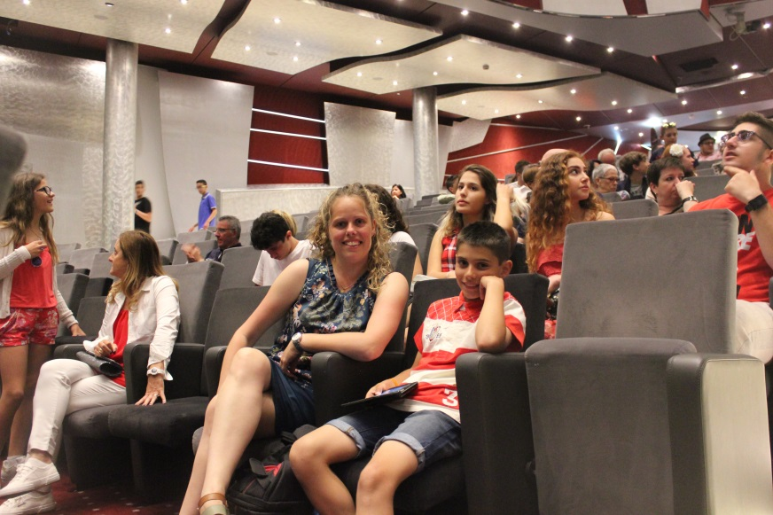
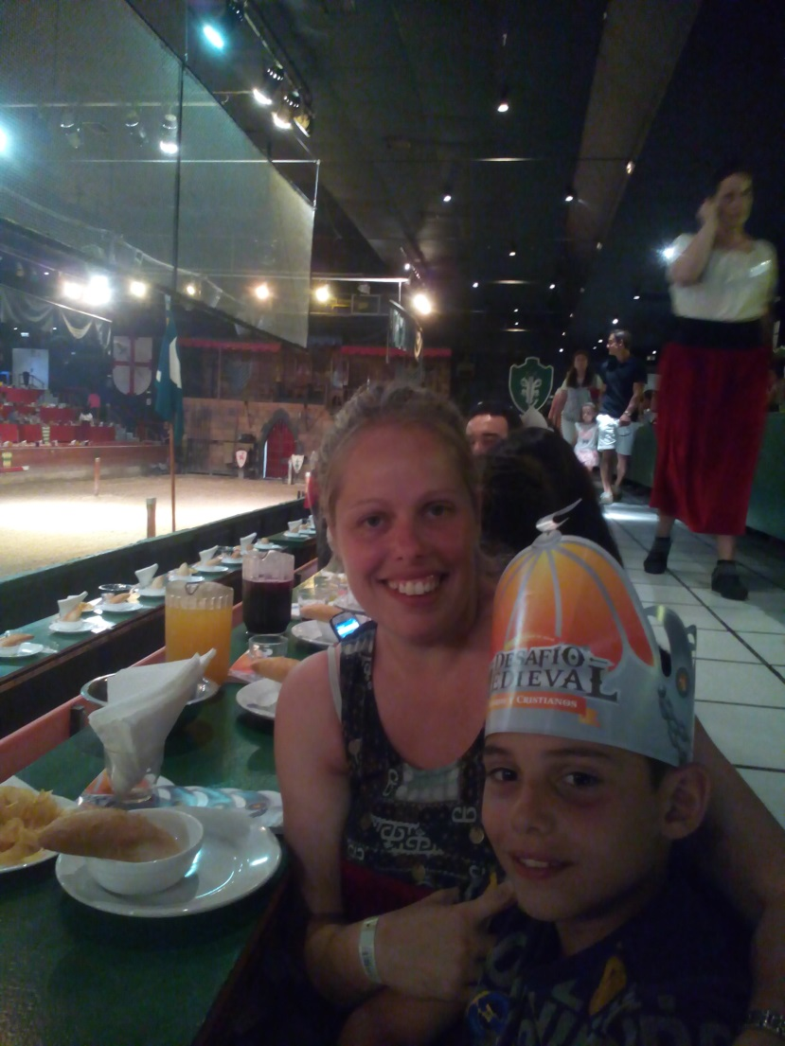
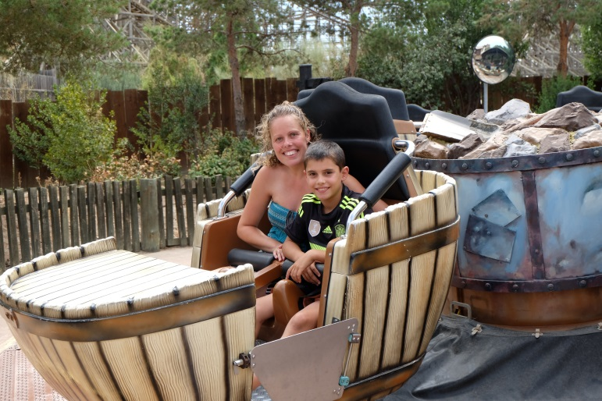
SIEMPRE JUNTOS

Slide 9
LA ENCANTAN LAS FIESTAS
SIEMPRE ME HACE CELEBRACIONES EN CASA O DONDE SEA

Slide 10
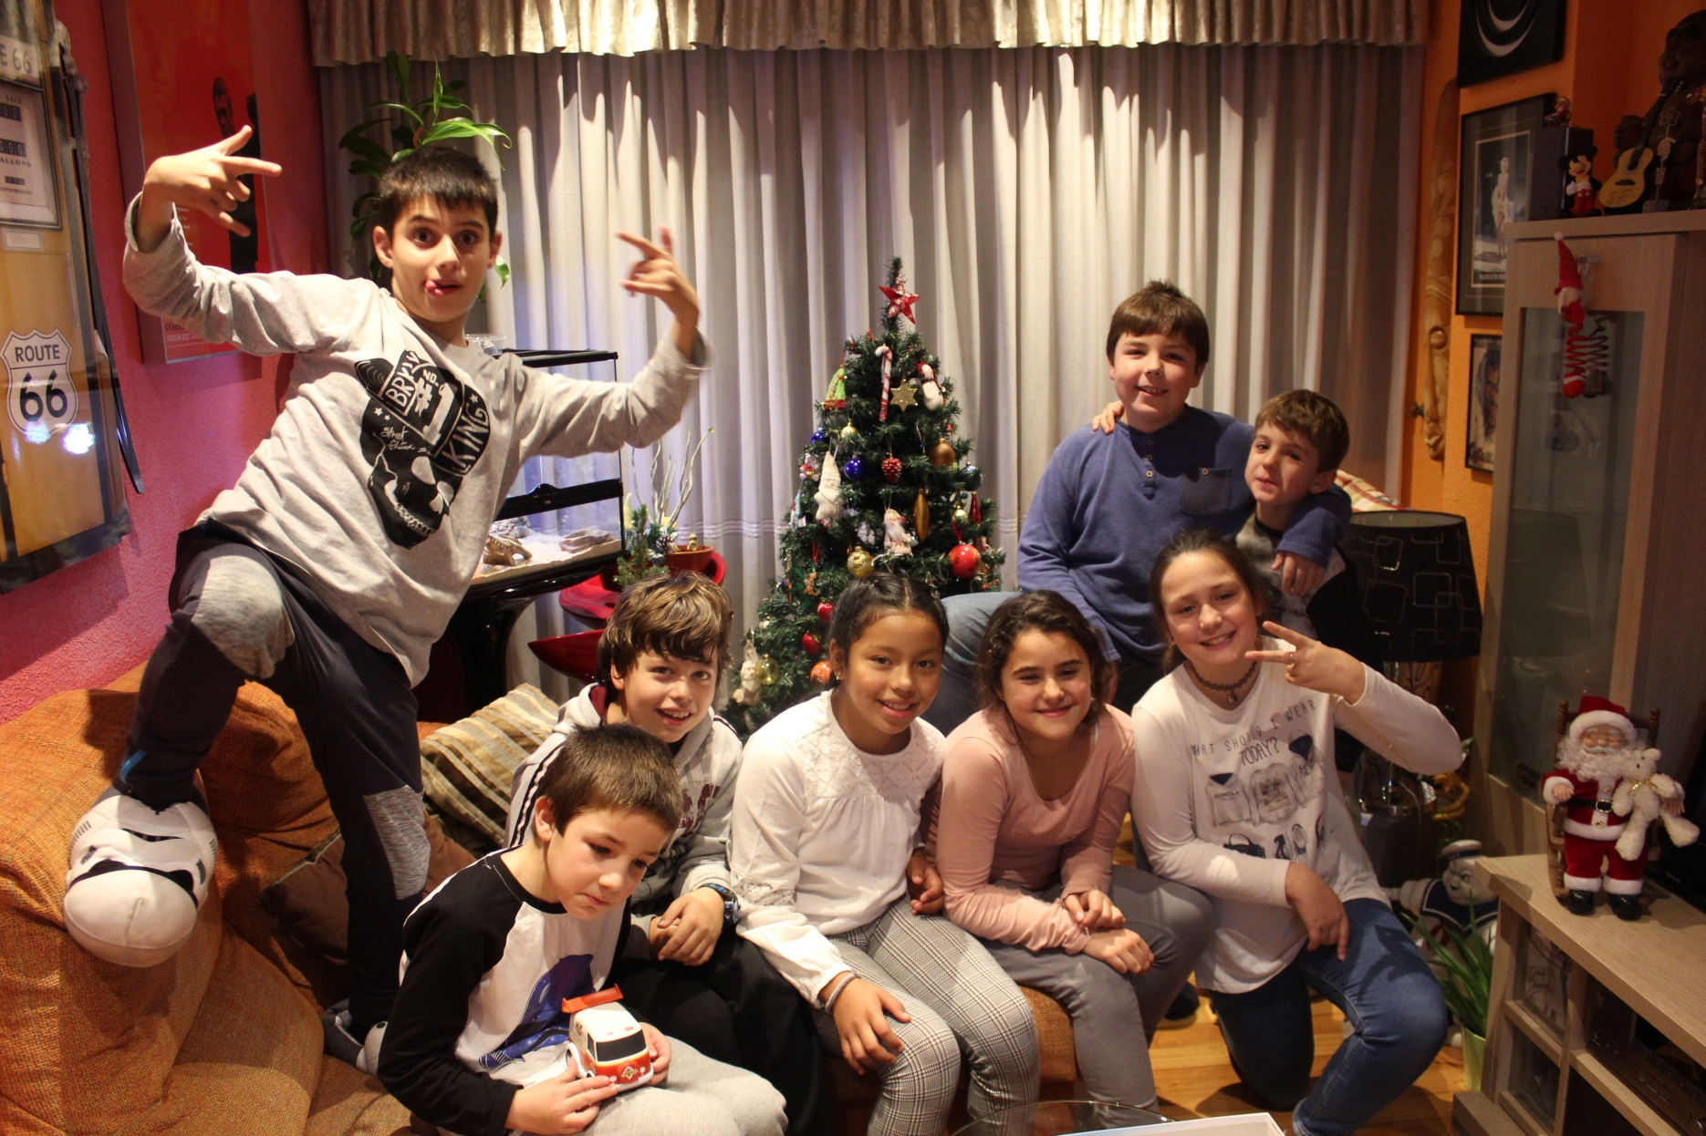
CELEBRACIONES

Slide 11
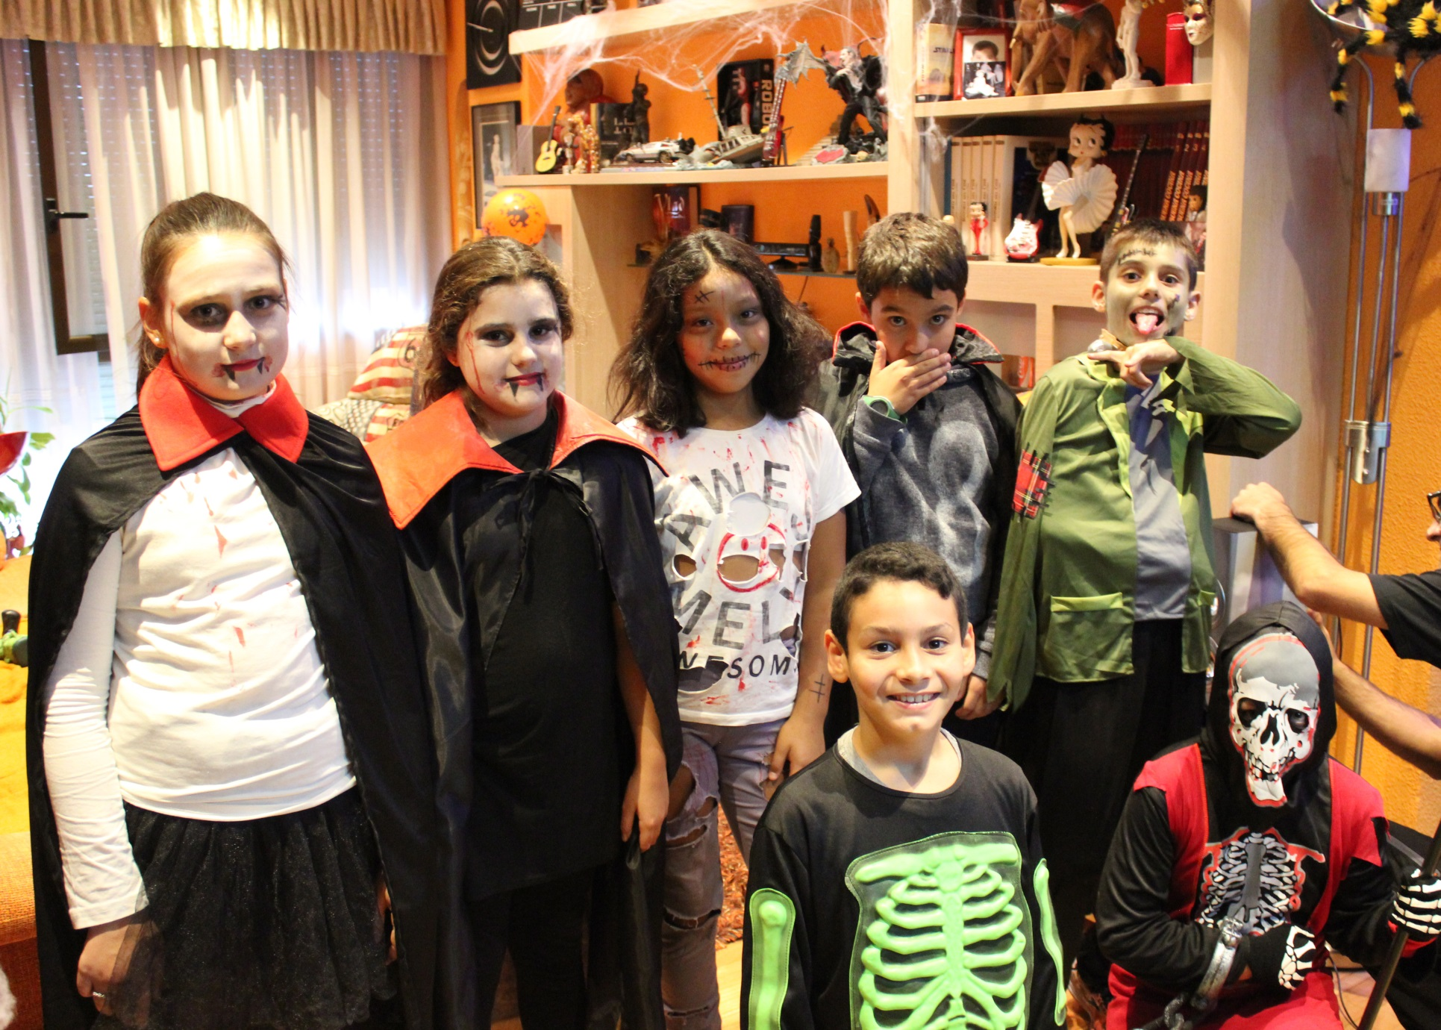

Slide 12
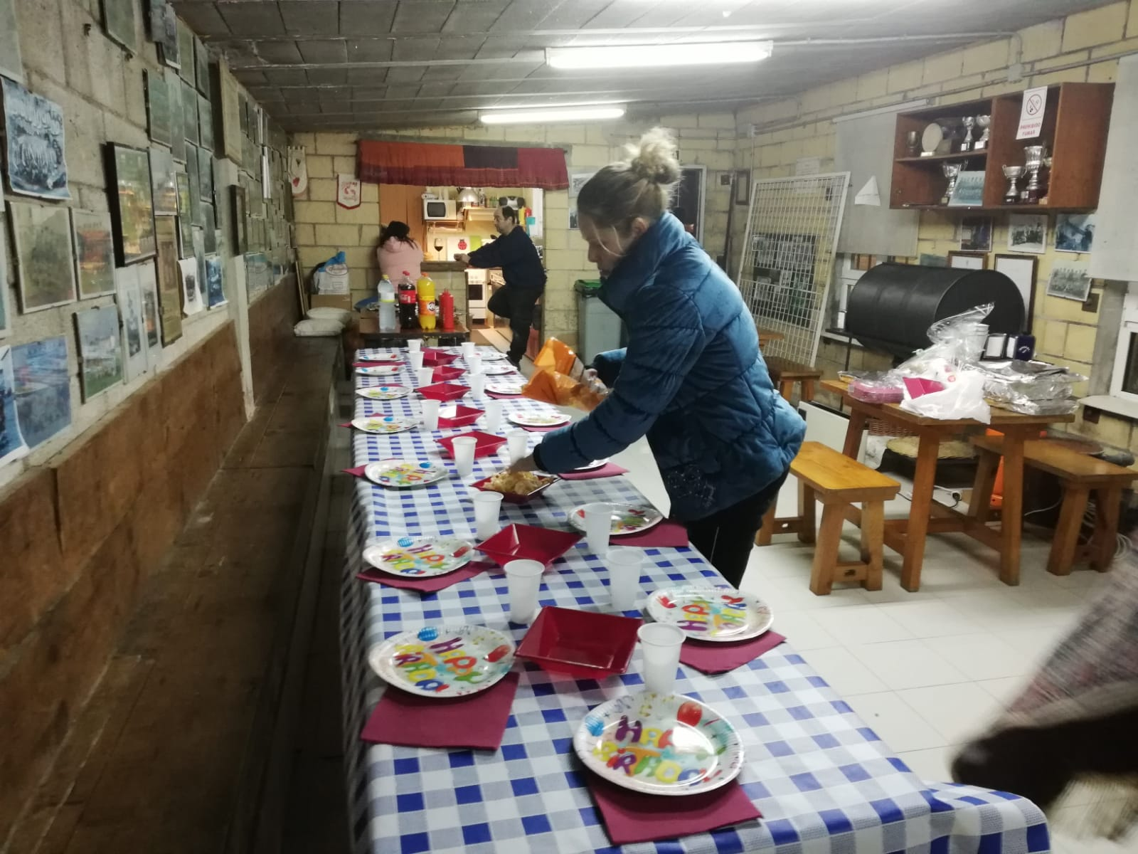
PREPARANDO MI CUMPLE

Slide 13
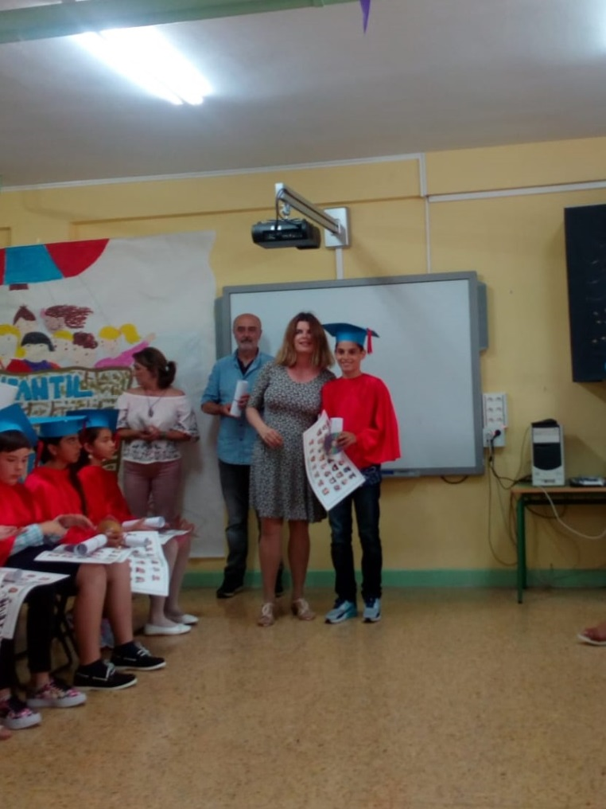
FOTÓGRAFA
NO SE PIERDE NINGÚN MOMENTO ESPECIAL

Slide 14
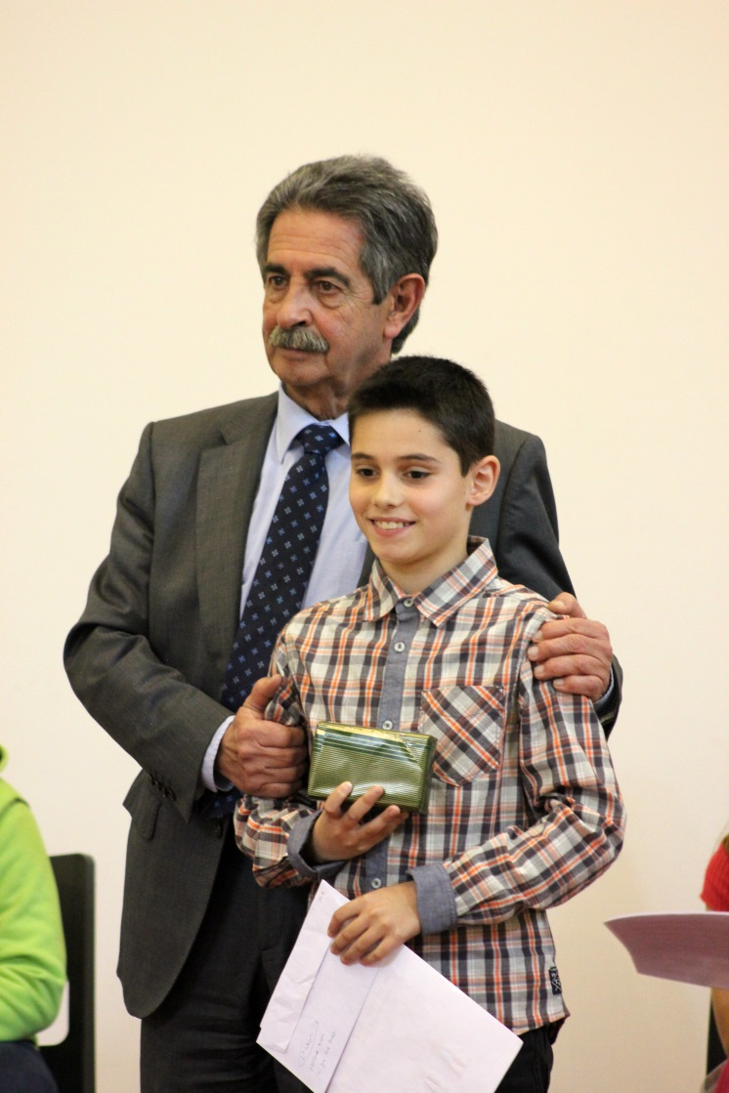
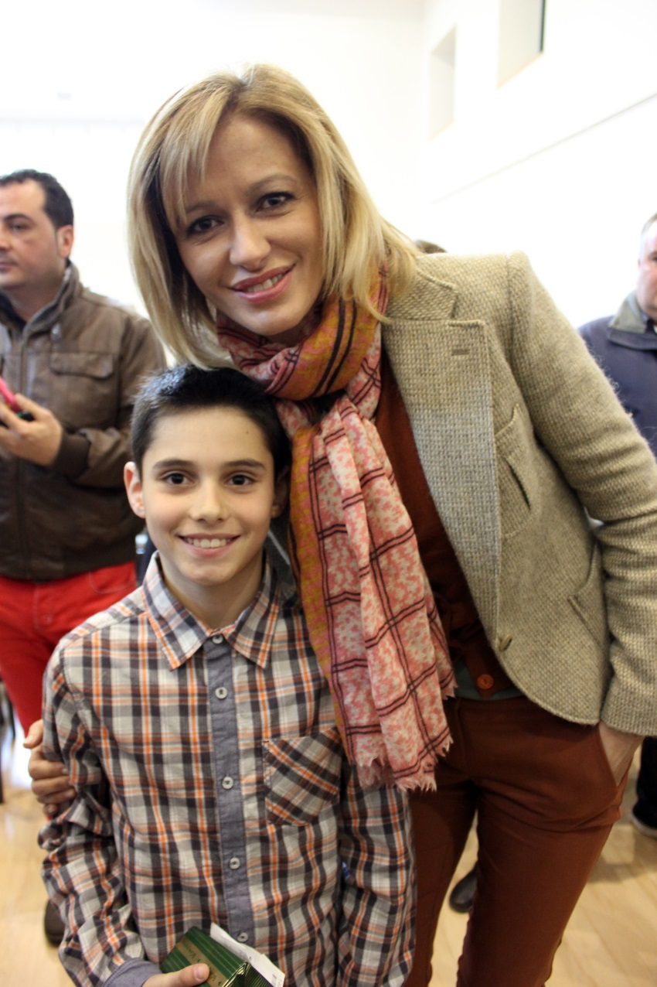
DETRÁS DE LAS CAMARAS

Slide 15
